Slide 1
1/ Gestion du foyer 2/ Mes inscriptions en 7 étapes

Slide 2
Onglet – Gestion du foyer Gestion des Responsables – modification/création
Les champs avec * sont obligatoires – ne pas oublier de Valider

Slide 3
Onglet – Gestion du foyer Création des Enfants/modification
Les champs avec * sont obligatoires – ne pas oublier de Valider

Slide 4
Onglet – Gestion du foyer Compléments – Personnes autorisées pour chercher l’enfant et cas d’urgence
Compléments = Autorisations des personnes autorisées à récupérer les enfants ou à contacter en cas d’urgence

Slide 5
Onglet – Espace famille Mes Inscriptions

Slide 6
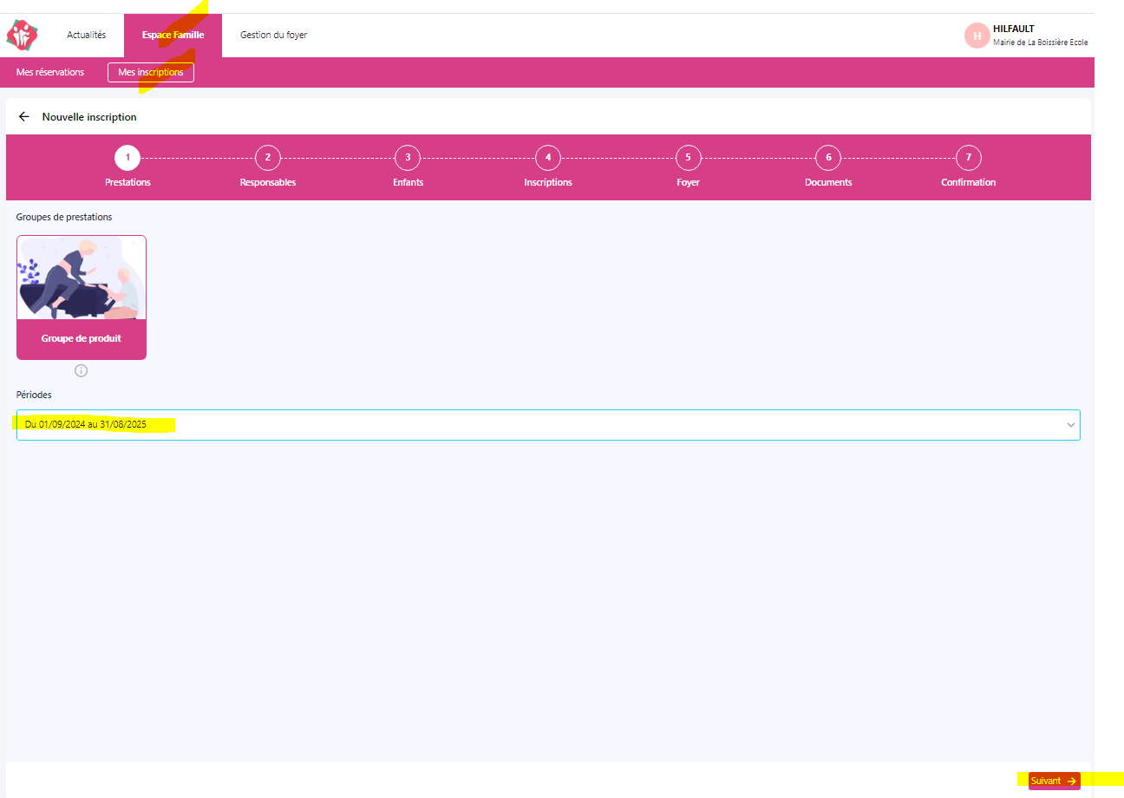
Menu – Espace famille etape 1 : Ajout inscription
L’ajout d’une inscription est indépendante des enfants

Slide 7
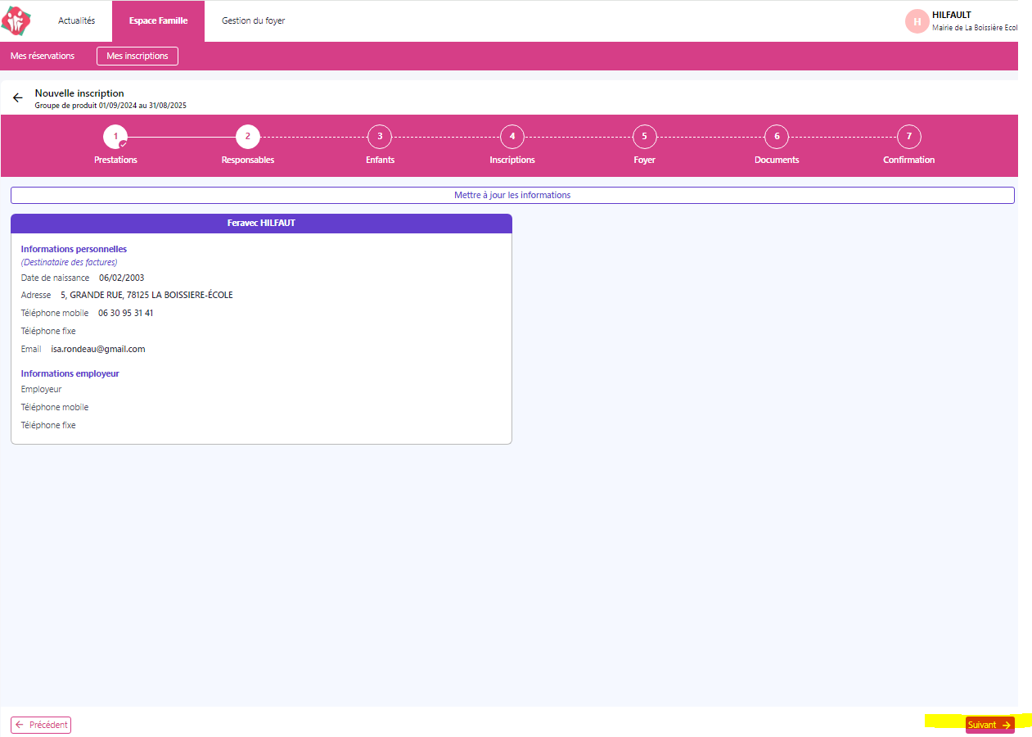
Menu – Espace famille Etape 2 : Responsables

Slide 8
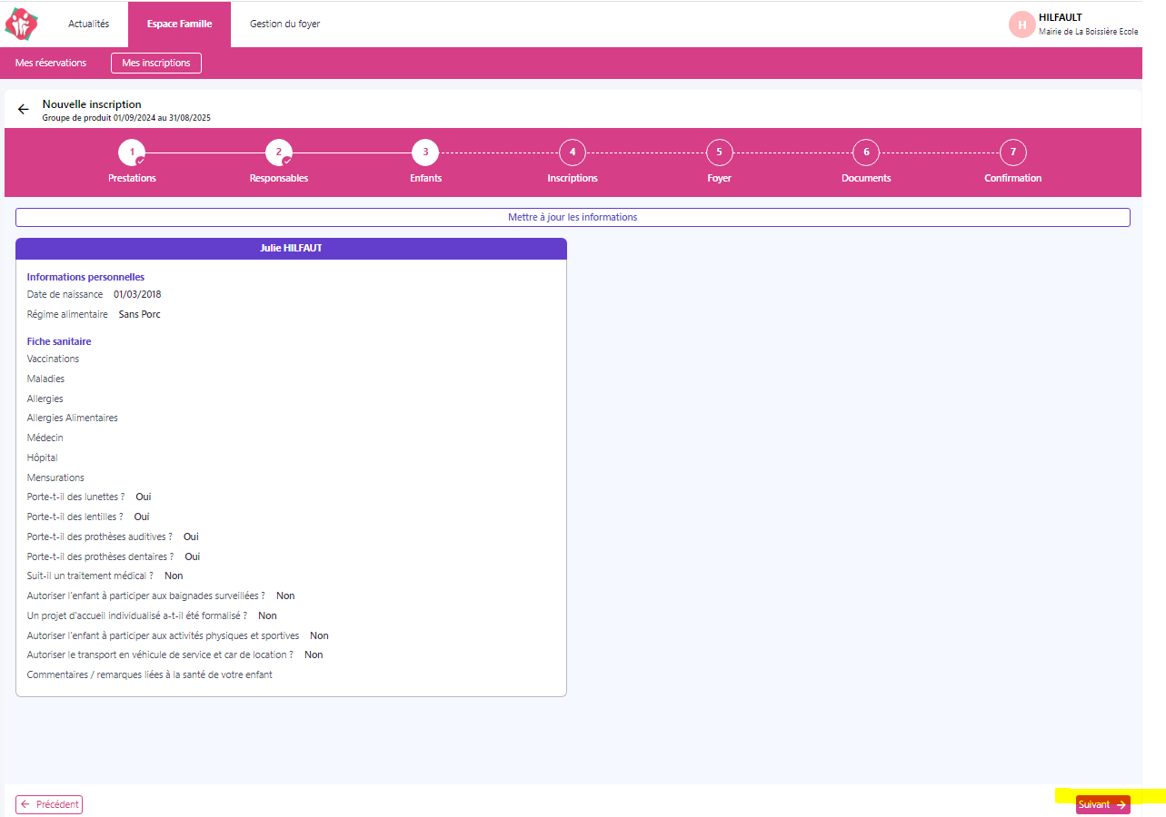
Menu – Espace famille Etape 3 : Enfants

Slide 9
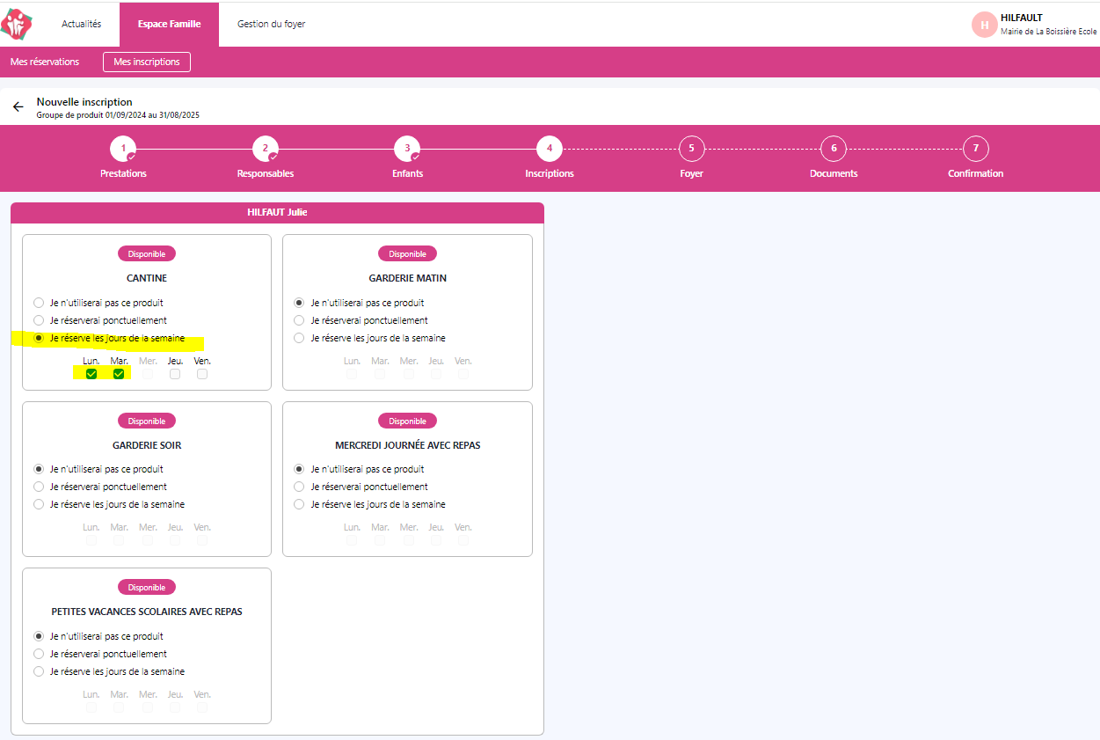
Menu – Espace famille Etape 4 : Inscriptions
Je réserve ponctuellement ➔ dès validation du dossier d’inscription, il faudra aller dans Mes réservations pour choisir les jours
Je réserve les jours de la semaine ➔ dès validation du dossier d’inscription, les jours de la semaine cochés seront automatiquement réservés toute l’année scolaire

Slide 10
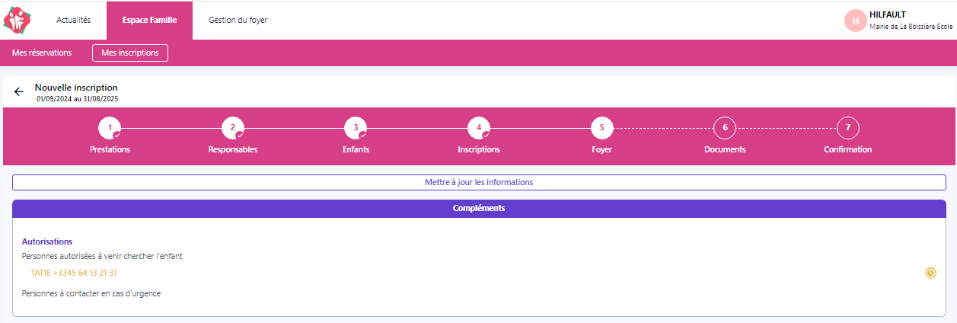
Menu – Espace famille Etape 5 : Foyer

Slide 11
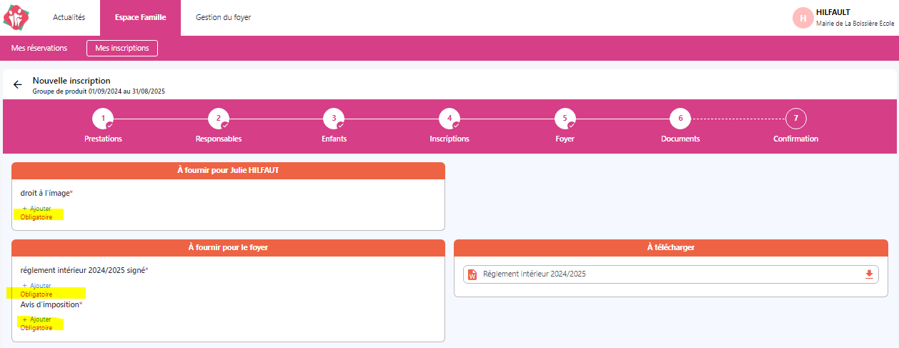
Menu – Espace famille Etape 6 : documents
Les champs avec * sont obligatoires – ne pas oublier de cliquer sur Suivant

Slide 12
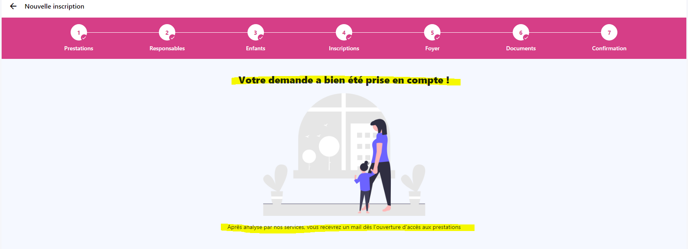
Menu – Espace famille Etape 7 : confirmation

Slide 13
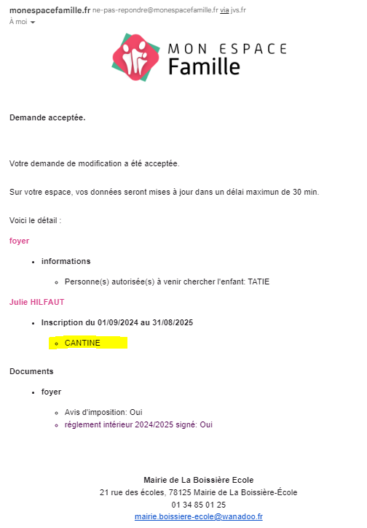
Mail reçu suite demande inscription cantine

Slide 14
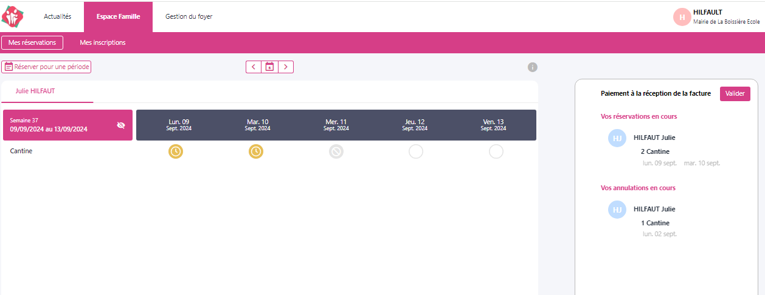
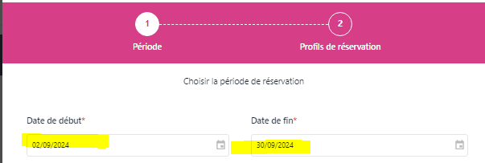
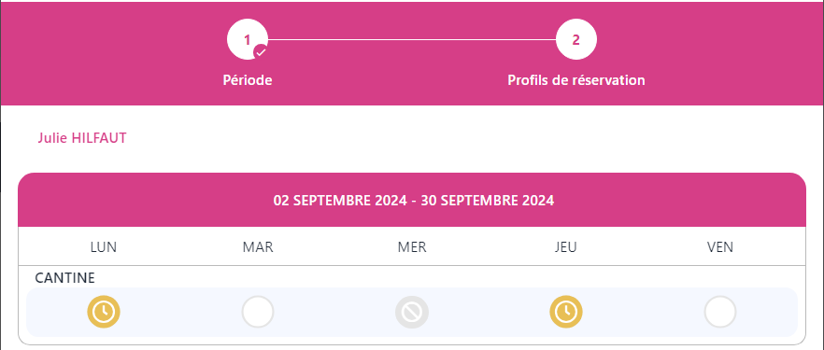
Onglet – Mes réservations
3 solutions pour réserver :
En cliquant sous le jour choisi = unitaire
En cliquant sur le produit = semaine
En cliquant = de date à date

Slide 15
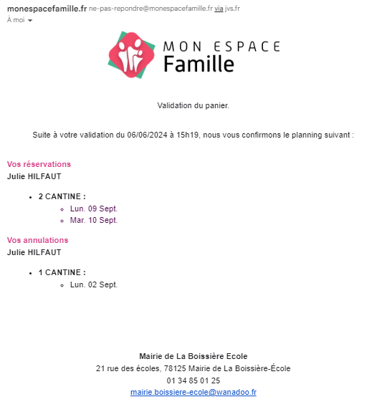
Mail de confirmation reçu pour la réservation et/ou annulation

